Slide 1
COMPANY NAME
LOGO
202x
喀斯特地貌形成与发展
适用于工作总结/商务展示/工作汇报

Slide 2
01
什么是喀斯特地貌
02
分类
目录
03
形成条件
CONTENTS
04
形成演化机制
05
危害与发展

Slide 3
1
什么是喀斯特地貌
Part

Slide 4
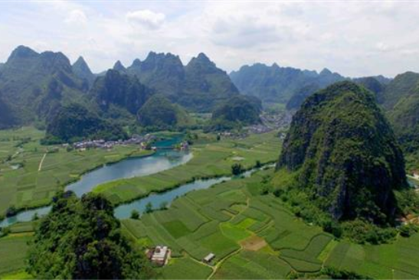
什么是喀斯特地貌
喀斯特地貌（karst landform）是岩溶地貌的总称，岩溶是指可溶性岩石，特别是碳酸盐岩（如石灰岩、石膏等），在水和大气中CO2的参与情况下，将可溶性岩石剥蚀和搬运、沉积作用而形成的独特地貌 我国喀斯特广泛发育，集中于东南、西南地区

Slide 5
2
分类
Part

Slide 6
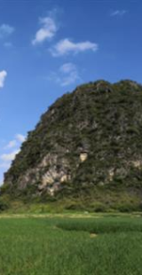
分类
不同的历史时期，喀斯特地貌演化阶段和演化过程不同，真正的个体形态各异，根据不同的个体形态，喀斯特地貌分为：溶沟石芽、峰丛、峰林、孤峰、落水洞、溶斗、干谷、溶洞、溶蚀谷、天生桥、喀斯特洼地和喀斯特平原等

Slide 7
3
形成条件
Part

Slide 8
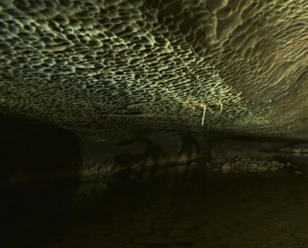
形成条件
<1>岩石的可溶性
岩石的可溶性，是喀斯特地貌形成的基础之一。 在自然体系下，可溶性岩石在水的参与下，经过化学溶蚀和机械冲刷，形成独有的奇特地貌。 岩石的可溶性，是岩石自身组成所决定的，如碳酸盐岩、盐岩等， 根据本身的化学组成和矿物成分，在自然体制下，易溶于水，从而受到水的作用，形成喀斯特地貌

Slide 9
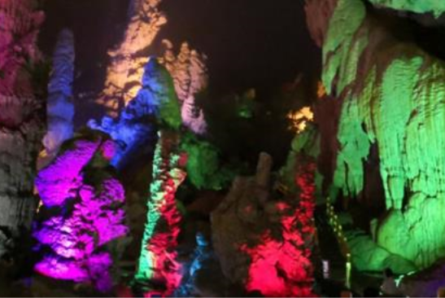
形成条件
<2> 岩石的透水性
喀斯特地貌需要水的参与，水作为一种溶融介质和运移载体，在喀斯特形成地貌中，占据主导地 位。喀斯特地貌的形成，是水作用和水运移下形成的结果。只有岩石的透水性良好，水才能充分渗透， 参与喀斯特地貌的形成演化过程 岩石的透水性受到内在、外在因素的影响

Slide 10
形成条件 > <2> 岩石的透水性
不同岩性的岩石，形成的致密程度和胶结程 度不同而透水情况不同。 一般而言，岩石胶结程度 好致密的岩石类型，如花岗岩类、变质岩类、火成岩 类，透水性差，是很好的隔水层；疏松的岩石类型， 沉积岩、碎屑岩、蚀变岩、碎裂岩等，透水性较好
岩石的孔隙、裂隙和溶洞洞穴，对岩石的透水性，有很大的影响，岩石的孔隙是岩石透水性的主要原因
岩石受构造破裂，增加岩石的孔隙度，使岩石透水性增加④岩石的颗粒颗度、磨圆、分选等皆对岩石透 水性有重要影响。岩石颗粒大、分选好、磨图好，岩石的透水性高

Slide 11
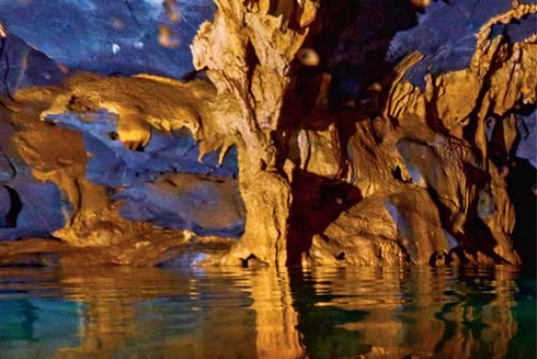
形成条件
<3>水的参与
在水溶解作用下，可溶性岩石溶于水中，形成 溶液，被水荷载迁移或者被水机械冲刷，破碎成碎屑物，在水动力作用下搬迁运移，形成喀斯特地貌。不同喀斯特地貌的演化过程，都有水的参与

Slide 12
形成条件
<4>水的流动性
只有流动的水，才能将溶解在水中的钙离子和碳酸氢根离子迁移走，也才能坚持不断的溶蚀岩石 形成喀斯特地貌。 如果水是静止的，可溶性岩石在 水中的溶解度是一定的，当溶解达到平衡时，溶液饱和，岩石不在溶解。只有流动的水，才能将溶液带走，使溶解持续进行

Slide 13
4
形成演化机制
Part

Slide 14
形成演化机制
形成演化机制
大气中的 CO2 溶入水中，形成偏酸性的水 溶液，而酸性水溶液与灰岩中的 CaCO3 反应，生成溶解于水的 Ca(HCO3)2 溶液，被流动的水带离迁移， 使反应持续不断的进行，化学反应式： CaCO3+CO2+H2O = Ca(HCO3)2

Slide 15
形成演化机制
喀斯特形成演化阶段

Slide 16
形成演化机制 > 喀斯特形成演化阶段
先从可溶性岩石构造面发育，如破裂面、节理面、裂缝等，在大气降雨量大的 地区，雨水随着水平的裂缝渗透]，将可溶性岩石溶解，并以溶液形式带走，使节理、破裂发育的水平裂隙逐渐加宽加深，形成石骨嶙峋，沟壑纵横的地形，其中溶蚀沟称为溶沟，突起成为石芽
当溶沟石芽进一步溶蚀发育成群者，且形体高峻，沟坡竖立，称为 石林
石林进一步溶蚀和受水的机械冲刷形成峰顶 尖锐或成圆锥状，突出而基部相连，宏观上似簇状者的峰丛

Slide 17
形成演化机制 > 喀斯特形成演化阶段
峰从再进一步发育，基部仅稍许相连，称为 峰林
当基部完全断开，孤立于喀斯特平原之上，峰体上部挺直高大，称为孤峰
孤锋是喀斯特地貌水平 裂隙发育到晚期的结果

Slide 18
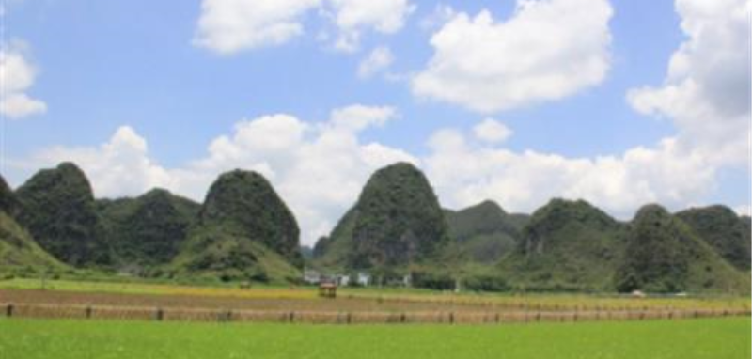
形成演化机制 > 喀斯特形成演化阶段

Slide 19
形成演化机制
喀斯特沿垂直裂隙发育演化

Slide 20
形成演化机制 > 喀斯特沿垂直裂隙发育演化
1
地表水沿垂直裂 隙向下剥蚀，形成向下的水的流动通道，在水的溶 蚀和冲刷作用下，直立或者陡倾斜的流动通道扩大 加深，使联通地下水或地下溶洞，成为地表水渗入地下的流动通道，称为落水洞
2
当落水洞下部的溶 蚀形成大小不一的溶洞时，上部承重压力便溶洞塌 陷，形成溶斗
3
溶斗堵塞积水可形成喀斯特湖泊
4
另外溶斗扩大，相邻溶斗连续合并，形成统一的盆 状洼地，称为喀斯特洼地
5
当地壳长期保持稳定清晰，侵向溶蚀充分进行，喀斯特可发展成为高程低、面积大的广阔平原，称为喀斯特平原

Slide 21
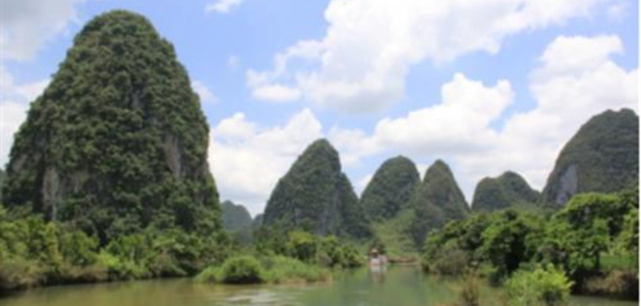
形成演化机制 > 喀斯特沿垂直裂隙发育演化

Slide 22
形成演化机制
地下溶洞的演化
地下水沿可溶性岩层的构造 面流动，使岩石剥蚀、崩塌形成地下洞穴。 初期时，裂 隙通道小，地下水运动缓慢，以溶蚀为主，随后空洞 扩大，互相串通，水流量加大，动能增加，引起冲刷。 如果地壳上升，潜水面下降，沿地下水面发育的溶洞 可被抬升形成干洞。 当溶洞因上部荷载引起洞顶塌 陷而暴露于地表，可形成两壁陡峭的谷地，称为溶蚀谷。 地下河洞顶如有局部残留，可构成天生桥

Slide 23
5
危害与发展
Part

Slide 24
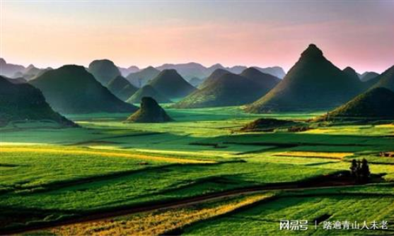
危害与发展
危害
喀斯特地区地层都是岩溶洞穴堆积物，堆积物 多具有松软、松散、性脆、多孔、含水量高、沉降量大、强度低、稳定性差的特点，对工程构建物稳定性 危害极大

Slide 25
危害与发展 > 危害
1
如岩溶洼地、谷地，易受洪水冲刷，淹没 桥梁及路基
2
溶蚀洼地积水，浸泡路堤，引起路堤下 沉或坍塌等
3
雨季时，路基基底涌水，使路堤坍塌或 冲毁，影响施工
4
桥梁基坑水位高，造成排水困难， 易引起基坑坍塌
5
工程隧道通过岩溶地区，引起大量涌水，且伴随着涌泥、涌砂，增大施工难度及不安全因素
6
溶洞顶板过薄，不能承受荷载，引起洞穴坍塌

Slide 26
T
H
A
N
K
S
感谢观看
2022年XX月

